Slide 1
Khutbah Multimedia
GOLONGAN YANG BERHAK
MENERIMA AGIHAN WANG ZAKAT

Slide 2
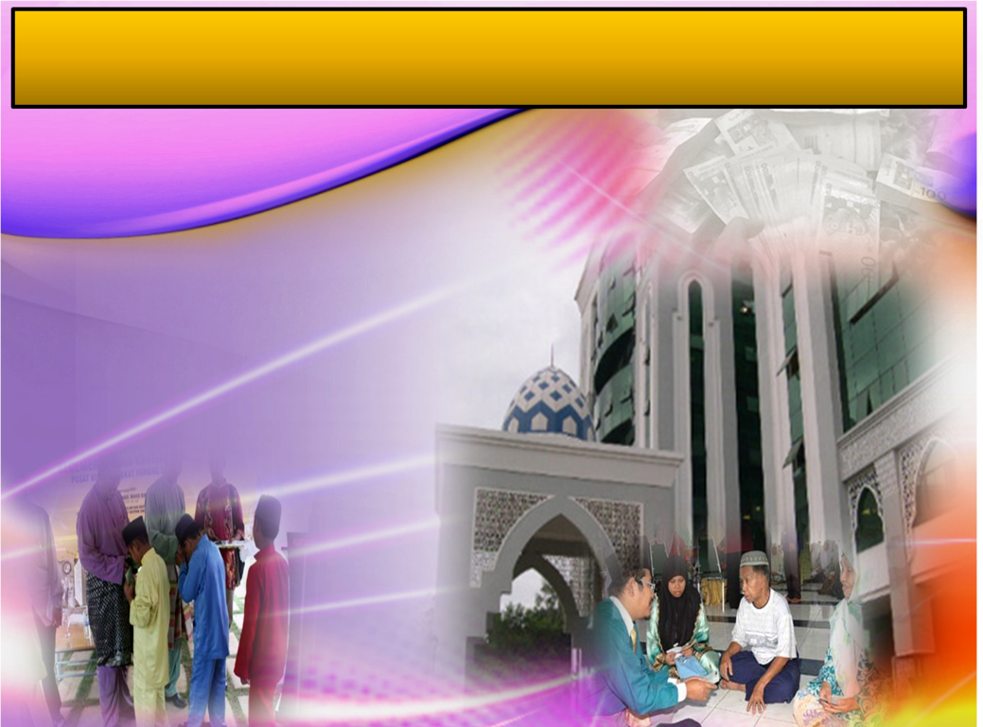
Pujian Kepada Allah S.W.T.
الْحَمْدُ ِللهِ
Segala puji-pujian hanya bagi Allah S.W.T.

Slide 3
Firman Allah S.W.T. Dalam
Surah At Taubah Ayat: 103
خُذْ مِنْ أَمْوَالِهِمْ صَدَقَةً تُطَهِّرُهُمْ وَتُزَكِّيهِم بِهَا وَصَلِّ عَلَيْهِمْ إِنَّ صَلاَتَكَ سَكَنٌ لَّهُمْ وَاللهُ سَمِيعٌ عَلِيمٌ
Ambillah (sebahagian) dari harta mereka menjadi sedekah, supaya dengannya engkau membersihkan mereka dan mensucikan mereka dan doakanlah untuk mereka, sesungguhnya doamu itu menjadi ketenteraman bagi mereka. Dan (ingatlah) Allah Maha Mendengar, lagi Maha Mengetahui.

Slide 4
Syahadah
أَشْهَدُ أَنْ لآ إِلَهَ إِلاَّ اللهُ وَحْدَهُ لاَ شَرِيْكَ لَهُ، وَأَشْهَدُ أَنَّ سَيِّدنَا مُحَمَّدًا عَبْدُهُ وَرَسُوْلُهُ
Aku naik saksi bahawasanya tiada Tuhan selain Allah, KeEsaanNya tiada sekutu bagiNya dan aku naik saksi bahawa Nabi Muhammad S.A.W, hambaNya dan RasulNya.

Slide 5
Selawat Ke Atas
Nabi Muhammad S.A.W
اللَّهُمَّ صَلِّ وَسَلِّمْ وَبَارِكْ عَلَي حَبِيبِنَا وَشَفِيعِنَا وَقُدْوَتِنَا مُحَمَّدِ الرَّحْمَةِ، وَعَلَي ءَالِهِ وَصَحْبِهِ وَمَنْ تَبِعَهُ وَنَصَرَهُ وَوَالاَه
Ya Allah, Cucurilah rahmat dan sejahtera ke atas penghulu kami Nabi Muhammad S.A.W dan ke atas keluarganya dan para sahabatnya dan mereka yang mengikutinya dan mereka yang menolongnya.

Slide 6
Wasiat Taqwa
فَيَا عِبَادَ الله، أُوصِيكُمْ وَإِيَّايَ بِتَقْوَى اللهِ وَطَاعَتِهِ، فَقَدْ فَازَ الْمُتَّقُونَ.
Wahai hamba-hamba Allah,
aku wasiatkan kepada kamu dan diriku supaya bertaqwa kepada Allah dan mentaatinya, Maka berjayalah orang-orang yang bertaqwa

Slide 7
Pesanan Taqwa
Tingkatkanlah ketaqwaan dan keimaman kepada Allah
Sama-sama Mengingati
Kerjakan perintah dan suruhanNya serta tinggalkan tegahanNya

Slide 8
Pengenalan
ZAKAT
Salah satu Rukun Islam.
WAJIB disempurnakan apabila cukup syarat-syarat.

Slide 9
Firman Allah dalam Surah Al-Baqarah Ayat 43 :-
وَأَقِيمُواْ الصَّلاَةَ وَآتُواْ الزَّكَاةَ
وَارْكَعُواْ مَعَ الرَّاكِعِينَ
“Dan dirikanlah Solat dan tunaikanlah zakat dan ruku’lah bersama-sama dengan orang-orang yang rukuk”.

Slide 10
Hubungan SOLAT & ZAKAT
Hambakan diri dengan tunduk dan rukuk kepada Allah.
SOLAT
Membantu golongan yang kurang berkemampuan.
ZAKAT
Menjadikan harta bersih, jiwa suci dan hati tenteram.

Slide 11
Pengertian ZAKAT iaitu …..
SUCI
BERSIH
SUBUR
ZAKAT
BERKAT
BERKEMBANG

Slide 12
Tujuan BERZAKAT iaitu …..
Dapat membersihkan harta dan diri dari sifat kedekut.
Orang Kaya
Dapat membersihkan diri dari sifat dengki dan dendam terhadap orang kaya.
Orang Miskin

Slide 13
Zakat wajib disempurnakan untuk diagihkan kepada 8 asnaf iaitu:-
1. Golongan Fakir
Orang yang tidak punyai harta @ punyai pekerjaan dan sedikit harta.
2. Golongan Miskin
Orang yang punyai sedikit harta dari pekerjaannya.

Slide 14
3. Amil
Individu yang dilantik dan bertanggungjawab untuk mengutip zakat.
4. Muallaf
Orang yang baru memeluk Islam dan tahap keimanannya masih lemah.

Slide 15
5. Ar-Riqab
Hamba mukatab yang ingin memerdekakan diri.
6. Al-Gharimin
Orang yang berhutang.

Slide 16
7. Fisabilillah
Orang/pihak yang terlibat dengan aktiviti menegakkan /mendakwahkan agama Islam.
8. Ibni Sabil
Orang yang bermusafir.

Slide 17
Firman Allah dalam Surah At Taubah Ayat 60:-
إِنَّمَا الصَّدَقَاتُ لِلْفُقَرَاء وَالْمَسَاكِينِ وَالْعَامِلِينَ عَلَيْهَا وَالْمُؤَلَّفَةِ قُلُوبُهُمْ وَفِي الرِّقَابِ وَالْغَارِمِينَ وَفِي سَبِيلِ اللّهِ وَابْنِ السَّبِيلِ فَرِيضَةً مِّنَ اللهِ وَاللهُ عَلِيمٌ حَكِي
“Sesungguhnya zakat itu hanyalah untuk orang fakir, orang miskin, para amil yang mengurusnya, orang muallaf yang dijinakkan hatinya, hamba yang hendak memerdekakan dirinya, orang yang berhutang, orang yang berjuang di jalan Allah, dan orang musafir yang diharuskan oleh syarak. Ketetapan hukum yang demikian itu adalah datangnya dari Allah. Dan (ingatlah) Allah Maha Mengetahui lagi Maha Bijaksana”.

Slide 18
Khutbah Hari Ini ……
Khutbah Multimedia
GOLONGAN YANG BERHAK
MENERIMA AGIHAN WANG ZAKAT
18 Syaaban, 1431 / 30 Julai, 2010
http ://e-khutbah.terengganu.gov.my

Slide 19
Untuk membasmi kemiskinan, MAIDAM & Kerajaan Negeri mengambil cakna kepada ….
Golongan Fakir / Miskin
Agihan kepada yang berhak menerima agihan zakat sahaja
Bantuan yang disalurkan untuk mengubah nasib dan jadikan kehidupan yang berkualiti.

Slide 20
Sabda Rasulullah s.a.w
dalam Riwayat Bukhari & Muslim …..
لَيْسَ الْمِسْكِيْنُ الَّذِيْ يَطُوْفُ عَلَى النَّاسِ تَرُدُّهُ اللُّقْمَةُ وَاللُّقْمَتَانِ، وَالتَّمْرَةُ وَالتَّمْرَتَانِ، وَلَكِنَّ الْمِسْكِيْنَ الَّذِيْ لاَ يَجِدُ غِنًى يُغْنِيْهِ، وَلاَ يُفْطَنُ لَهُ فَيُتَصَدَّقُ عَلَيْهِ، وَلاَ يَقُوْمُ فَيُسْأَلُ النَّاسَ. رَوَاهُ الْبُخَارِىْ وَمُسْلِم
“Orang miskin itu, bukanlah orang yang berjalan ke sana sini meminta-minta kepada manusia agar diberi sesuap dua nasi dan sebiji dua buah kurma, tetapi orang miskin itu ialah orang yang tidak mempunyai keperluan yang mencukupu untuknya, kemudia diberi sedekah (zakat) dan mereka itu tidak pergi meminta-minta kepada orang lain”.

Slide 21
Hadis di atas menjelaskan bahawa …
Orang miskin yang mundar-mandir berjalan dan meminta kepada manusia
Mereka bukan lagi miskin kerana sudah cukup keperluan.
Tetapi orang yang tidak meminta-minta itulah yang perlu dibantu.

Slide 22
Dijelaskan lagi dari huraian ayat di atas…..
Maksud status miskin oleh
Rasulullah ke atas orang yang berjalan
ke sana sini dan meminta, tidak semestinya seseorang itu miskin dengan perbuatannya tersebut. Status kemiskinan hendaklah dinilai kepada pendapatan
dan keperluannya / pengakuan
seseorang itu.
Menurut Imam An Nawawi

Slide 23
PERSOALANNYA ????
Adakah masih ramai di Terengganu golongan fakir/miskin yang layak menerima zakat?
Atau masyarakat sekarang mabuk duit ?
Di manakah anak-anak yang bekerja berpendapatan lumayan?
Sungguh Dahsyat…anak-anak sanggup hantar orang tuanya ke rumah kebajikan, dengan harapan agar orang tuanya mendapat sama agihan wang zakat.

Slide 24
Menjadi tanda tanya sekarang… Tanggongjawab siapa??
Terhadap nafkah ayah, ibu dan nenek yang fakir/miskin dan tiada upaya bekerja.
ADAKAH ???
Tanggungjawab ini dipikul mereka sendiri ?
atau Tanggungjawab anak/cucu yang dipeliharanya ?
atau Tanggungjawab kepada agensi kerajaan/MAIDAM/ Baitulmal ?

Slide 25
Menurut Mazhab As-syafie…
Kewajiban tanggung nafkah ayah, ibu dan nenek yang fakir/miskin dan tiada upaya lagi bekerja.
Anak dan cucu samada lelaki/ perempuan yang berkemampuan dan ia adalah ujian besar dari Allah.

Slide 26
Sedihnya dengan apa yang berlaku sekarang ..
Ada yang mengaku fakir/miskin tetapi berkemampuan.
SEDARLAH …..
Didik diri kita, keluarga & masyarakat, janganlah mudah meminta-minta
Berusahalah bersungguh-sungguh tika ditimpa kesusahan.

Slide 27
Firman Allah Taala Dalam
Surah Al Isra’ Ayat :23
وَقَضَى رَبُّكَ أَلاَّ تَعْبُدُواْ إِلاَّ إِيَّاهُ وَبِالْوَالِدَيْنِ إِحْسَانًا إِمَّا يَبْلُغَنَّ عِندَكَ الْكِبَرَ أَحَدُهُمَا أَوْ كِلاَهُمَا فَلاَ تَقُل لَّهُمَآ أُفٍّ وَلاَ تَنْهَرْهُمَا وَقُل لَّهُمَا قَوْلاً كَرِيمًا
“Dan Tuhanmu telah perintahkan supaya engkau tidak menyembah melainkan kepada Nya dan hendaklah engkau berbuat baik kepada kedua ibubapa. Jika salah seorang dari keduanya atau kedua-duanya sekali, sampai kepada umur tua dalam jagaan dan peliharamu, maka janganlah engkau berkata kepada mereka keduanya sekalipun perkataan “AH” dan janganlah engkau menengking mereka, tetapi katakanlah kepada mereka perkataan yang mulia”.

Slide 28
Doa Antara Dua Khutbah
Aamiin Ya Rabbal Aalamin..
Tuhan Yang Memperkenankan Doa Orang-orang Yang Taat, Berilah Taufik Kepada Kami Di Dalam Mentaatimu, Ampunilah Kepada Mereka Yang Memohon Keampunan.
Aamiin

Slide 30
Pujian Kepada Allah S.W.T.
الْحَمْدُ لِلَّهِ
Segala puji-pujian hanya bagi Allah S.W.T.

Slide 31
Syahadah
أَشْهَدُ أَنْ لآ إِلَهَ إِلاَّ اللهُ وَحْدَهُ لاَ شَرِيْكَ لَهُ، وَأَشْهَدُ أَنَّ سَيِّدَنَا مُحَمَّدًا عَبْدُهُ وَرَسُولُهُ
Aku naik saksi bahawasanya tiada Tuhan selain Allah dan keEsaanNya tiada sekutu bagiNya serta aku naik saksi bahawa
Nabi Muhammad, hambaNya dan RasulNya.

Slide 32
Selawat Ke Atas Nabi Muhammad S.A.W
اللَّهُمَّ صَلِّ وَسَلِّمْ وَبَارِكْ عَلَى سَيِّدِنَا مُحَمَّدٍ وَعَلَى آلِهِ وَأَصْحَابِهِ وَمَنْ تَبِعَهُمْ بِإِحْسَانٍ إِلَى يَوْمِ الدِّيْنِ.
Ya Allah, Cucurilah rahmat sejahtera dan berkat ke atas penghulu kami Nabi Muhammad S.A.W dan ke atas keluarganya dan para sahabatnya serta orang yang mengikuti mereka dengan baik sehingga hari akhirat.

Slide 33
Wasiat Taqwa
فَيَا عِبَادَ اللهِ، اتَّقُوْا اللهَ حَقَّ تُقَاتِهِ، وَلاَتَمُوْتُنَّ إِلاَّ وَأَنْتُمْ مُسْلِمُوْنَ.
Wahai hamba-hamba Allah,
Bertaqwalah kepada Allah dengan sebenar-benar taqwa dan janganlah kamu mati melainkan dalam keadaan kamu menjadi orang-orang islam.

Slide 34
Seruan :
Bertaqwalah kepada Allah
Laksanakan perintahNya dan tinggalkan laranganNya
Semoga beroleh kebahagian di dunia dan akhirat.

Slide 35
Muhasabah dan Berazamlah..
Untuk mengubah nasib dari kurang baik kepada baik, dan baik kepada yang lebih baik
Terhadap aspek kehidupan seperti pekerjaan, kesungguhan dan amalan seharian
Beban dan tanggungjawab yang dipikul akan dipertanggungjawabkan oleh Allah di akhirat kelak.

Slide 36
JANGANLAH, berdusta dan memalsukan maklumat ……
Semata-mata untuk mendapat agihan wang zakat.
Jauhilah SIFAT BURUK seperti
orang munafik.

Slide 37
Hadis yang diriwayatkan oleh Imam Muslim
Ketika Rasulullah S.A.W agihkan harta zakat kepada mereka yang layak.
Selesai agihan, seorang dari golongan Ansar berkata kepada Rasulullah…….
“Ini bukan cara yang adil wahai Muhammad”

Slide 38
Firman Allah Taala Dalam
Surah At Taubah Ayat:58
وَمِنْهُم مَّن يَلْمِزُكَ فِي الصَّدَقَاتِ فَإِنْ أُعْطُواْ مِنْهَا رَضُواْ وَإِن لَّمْ يُعْطَوْاْ مِنهَا إِذَا هُمْ يَسْخَطُونَ
“Dan di antara mereka ada yang mencela mu
(wahai Muhammad) mengenai pembahagian sedekah-sedekah (zakat). Oleh itu jika mereka diberi sebahagian daripada zakat tersebut (menurut kehendak mereka) mereka akan suka (dan memandangnya sebagai adil), dan jika mereka tidak diberi dari zakat itu (menurut kehendak mereka) maka dengan serta merta mereka akan marah”.

Slide 39
Peranan Amil Zakat…
Seseorang fakir/miskin yang tidak punya kemampuan tanggung nafkahnya.
Amil Zakat
Kerana anak-anak mereka juga dalam
golongan fakir/miskin.
Maklumkan kepada MAIDAM untuk tindakan sewajarnya.

Slide 40
Sabda Rasulullah s.a.w.
dalam Riwayat Bukari & Muslim ….
أَنَا أَوْلَى بِكُلِّ مُؤْمِنٍ مِنْ نَفْسِهِ،مَنْ تَرَكَ مَالاً فَلأَِهْلِهِ، وَمَنْ تَرَكَ دَيْنًا أَوْ ضَيَاعًا فَإِلَيَّ وَعَلَيَّ. رَوَاهُ الْبُخَارِىْ وَمُسْلِمْ
“Aku lebih utama pada setiap orang mukmin
daripada dirinya sendiri, barang siapa yang meninggalkan harta, maka untuk keluarganya, dan barang siapa yang meninggalkan hutang, atau meninggalkan keluarga yang lemah/daif, maka itu urusanku dan tanggungjawabku”.

Slide 41
Diingatkan bahawa menjadi Tanggungjawab
Anak dan cucu samada lelaki/ perempuan mengikut turutan yang akrab iaitu yang berkemampuan dan pendapatan tinggi ….
WAJIB menanggung nafkah ayah,
Ibu dan nenek yang fakir/miskin dan tiada upaya lagi bekerja.

Slide 42
Firman Allah S.W.T. :
(Surah Al-Ahzab : Ayat 56)
“Sesungguhnya Allah Taala Dan Para Malaikat Sentiasa Berselawat Ke Atas Nabi (Muhammad) .
Wahai Orang-orang Beriman! Berselawatlah Kamu
Ke Atasnya Serta Ucapkanlah Salam Sejahtera Dengan Penghormatan Ke Atasnya Dengan Sepenuhnya”.

Slide 43
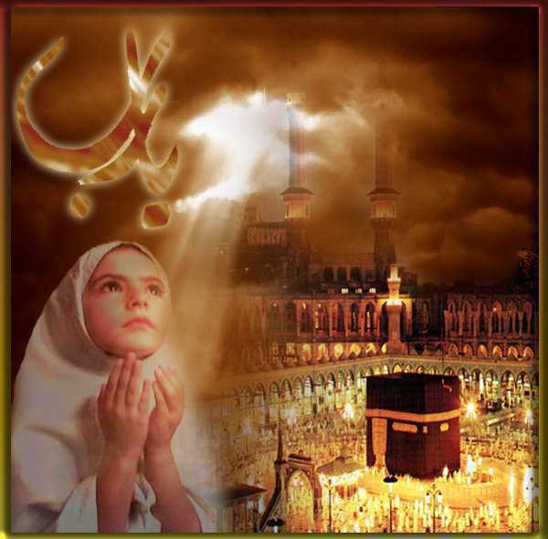
Doa
وَارْضَ اللَّهُمَّ عَنِ الْخُلَفَآءِ الرَّاشِدِيْن وَعَنْ بَقِيَّةِ الصَّحَابَةِ وَالْقَرَابَةِ أَجْمَعِيْن وَالتَّابِعِيْنَ وَتَابِعِي التَّابِعِيْنَ لَهُمْ بِإِحْسَانٍ إِلىَ يَوْمِ الدِّيْن.
Ya Allah, Kurniakanlah Keredhaan Kepada Khulafa’ Rasyidin Dan Sahabat Seluruhnya serta Para Tabiin Dengan Ihsan Hingga Hari Kemudian.

Slide 44
Doa
اللَّهُمَّ اغْفِرْ لِلْمُسلِمِيْنَ وَالْمُسلِمَاتِ وِالْمُؤْمِنِيْنَ وَالْمُؤمِنَاتِ اﻷَحْيَآءِ مِنْهُمْ وَاﻷَمْوَاتِ
Ya Allah, Ampunkanlah Dosa Golongan Muslimin Dan Muslimat,mu’minin Dan Mu’minaat Samada Yang Masih Hidup Atau Yang Telah Mati.

Slide 45
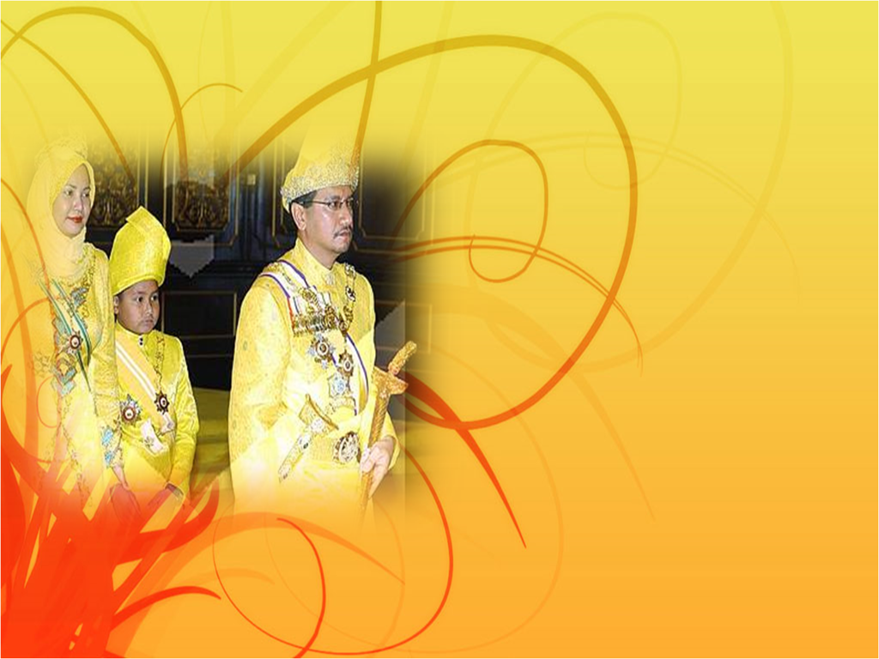
Ya Allah …
Peliharakanlah Seri Paduka Baginda Yang Dipertuan Agong
Al Wathiqu Billah Tuanku Mizan Zainal Abidin
Ibni Al Marhum Sultan Mahmud
Al Muktafi Billah Shah Dan Seri Paduka Baginda Raja Permaisuri Agong Tuanku Nur Zahirah. Peliharakanlah Jua Zuriat-zuriatnya Serta Kaum Kerabatnya.

Slide 46
Ya Allah …
Peliharakanlah Pemangku Raja, Tengku Mohammad Ismail Ibna
Al-Wathiqi Billah Sultan Mizan
Zainal Abidin.
Dan Peliharakanlah Jua Pemimpin-Pemimpinnya, Ulama-Ulamanya, Pekerja-Pekerja Serta Seluruh Rakyatnya Dari Kalangan Umat Islam Dengan RahmatMu.
Wahai Tuhan Yang Maha Penyayang.

Slide 47
Doa
Ya Allah Muliakanlah Islam dan Orang-orang Islam.
Tolonglah Islam dan Orang-orang Islam serta himpunkanlah mereka di atas landasan kebenaran dan agama.Hancurkanlah kekufuran dan orang – orang yang syirik serta orang munafik dan juga musuh-musuhMu serta musuh-musuh agama.

Slide 48
Doa
Ya Allah…
Ampunkanlah Dosa-dosa Kami Dan Saudara-saudara Kami Yang Terdahulu Telah Beriman Dan Janganlah Engkau Biarkan Kedengkian Dalam Hati Kami Terhadap Orang-orang Yang Beriman.Sesungguhnya Engkau Maha Penyantun Dan Maha Penyayang.

Slide 49
Doa
Ya Allah …
Kami Telah Menzalimi Diri Kami Sendiri Dan Sekiranya Engkau Tidak Mengampunkan Kami Dan Merahmati Kami Nescaya Kami Akan Menjadi Orang Yang Rugi.
Ya Allah…
Kurniakanlah Kepada Kami Kebaikan
Di Dunia Dan Kebaikan Di Akhirat Serta Hindarilah Kami Dari Seksaan Neraka.

Slide 50
Wahai Hamba-hamba Allah….
Sesungguhnya ALLAH menyuruh berlaku adil, dan berbuat kebaikan, serta memberi bantuan kepada kaum kerabat dan melarang daripada melakukan perbuatan-perbuatan keji dan mungkar serta kezaliman. Ia mengajar kamu (dengan suruhan dan larangannya ini) supaya kamu mengambil peringatan mematuhinya.

Slide 51
Maka Ingatlah Allah Yang Maha Agung Nescaya Dia Akan Mengingatimu Dan Bersyukurlah Di Atas Nikmat-nikmatnya Nescaya Dia Akan Menambahkan Lagi Nikmat Itu Kepadamu, dan Pohonlah
Dari Kelebihannya, Nescaya Akan Diberikannya Kepadamu. Dan Sesungguhnya Mengingati Allah Itu Lebih Besar (Faedah Dan Kesannya) Dan (Ingatlah) Allah Mengetahui Apa Yang Kamu Kerjakan.

Slide 52
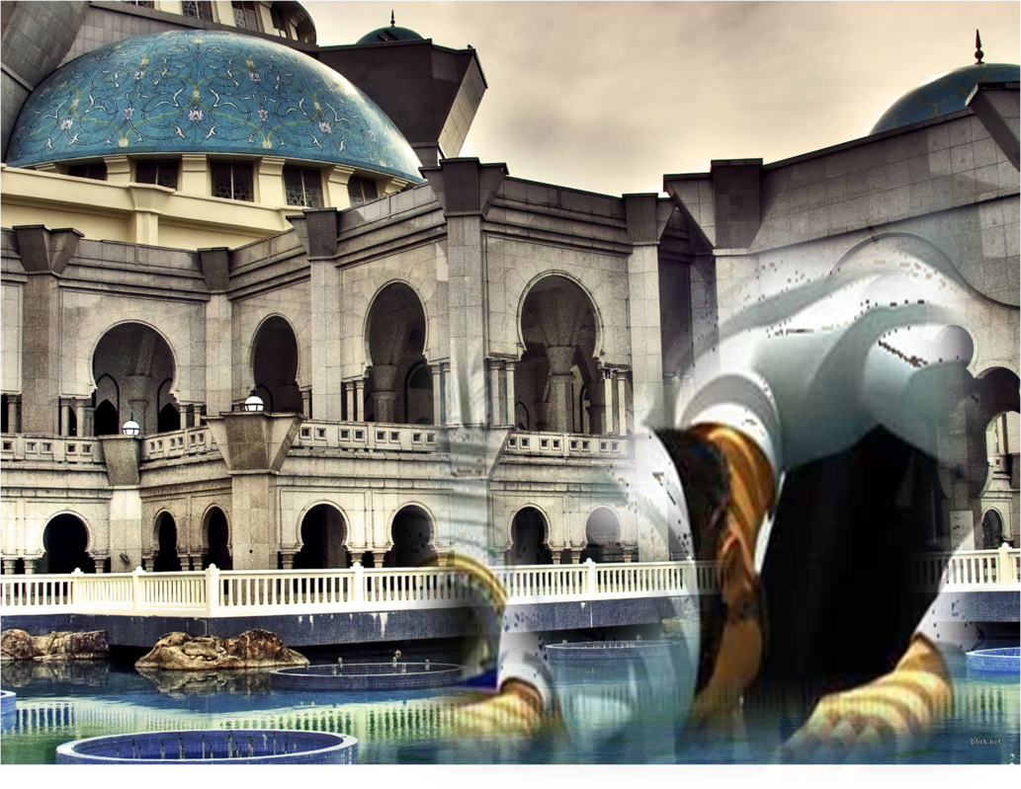
أقيموا الصلاة..........
Dirikanlah solat……..
“Lurus Dan Betulkan Saf Anda Kerana Saf Yang Lurus Termasuk Dalam Kesempurnaan Solat”

